Slide 1
PROGETTI EUROPEI
Collegio dei Docenti
14/06/2024

Slide 2
Progetti
PROGETTO ERASMUS
ACCREDITAMENTO 2023/2027
PROGETTO ERASMUS VET CON FORMA CAMERA
IST. TECNICO AMM.NE E FINANZA E MARKETING
PROGETTO UNI-T ACADEMY

Slide 3
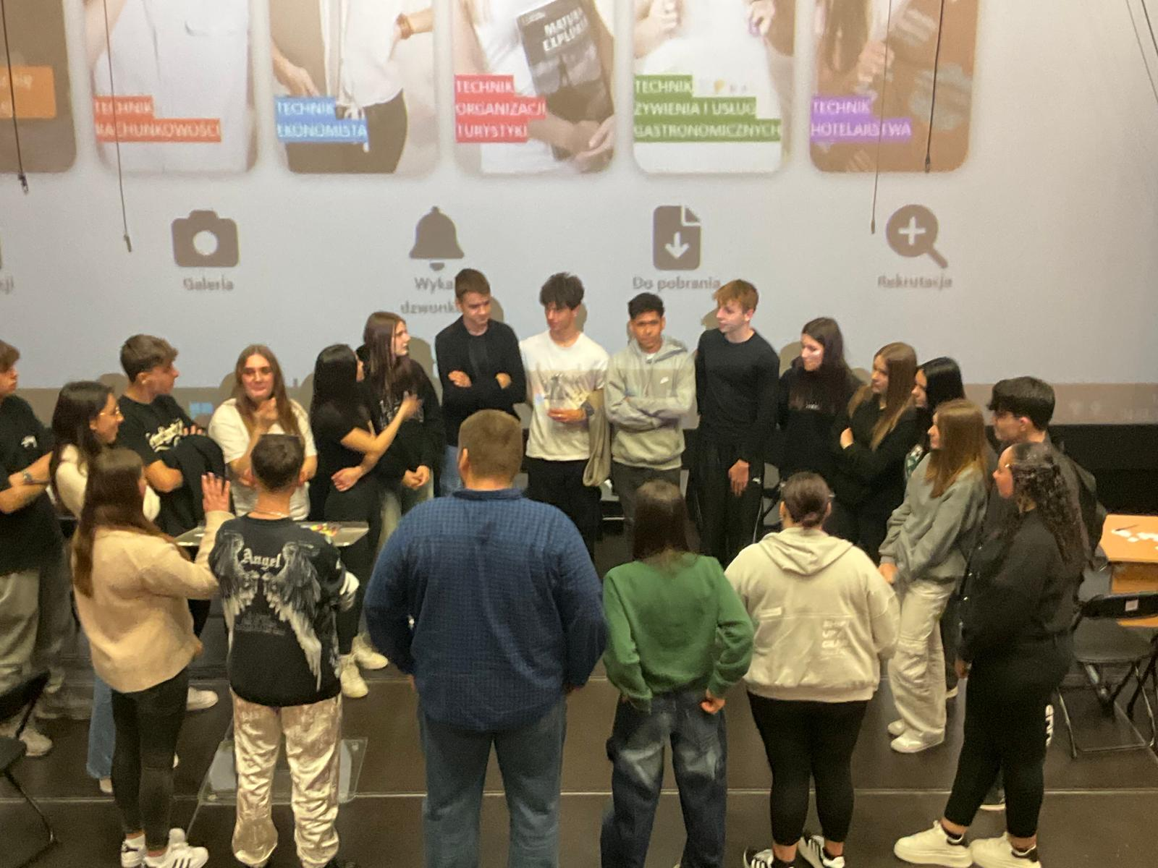
PROGETTO ERASMUS ACCREDITAMENTO 2023/2027
Progetto
2023-1-IT02-KA121-SCH-000121282
Mobilità docenti
Job shadowing
Llescas (Spagna)
in uscita
1 docente
2. Romania e Spagna
In entrata
3 docenti
Frequenza corso CLIL
Dublino
2 docenti
Mobilità studenti
Mobilità di gruppo
Cracovia
mobilità in uscita
10 studenti + accompagnatore
Titu (Romania)
mobilità in entrata e in uscita
10 studenti + accompagnatore

Slide 4
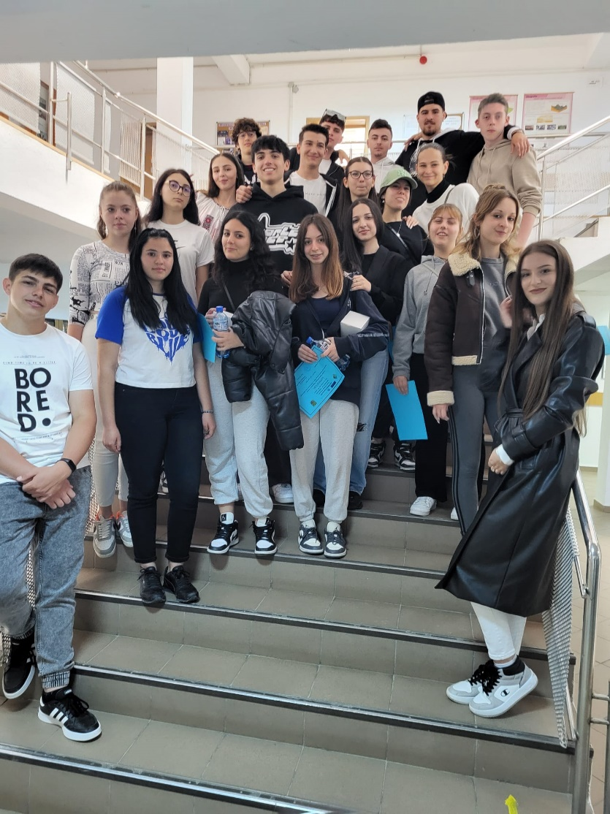
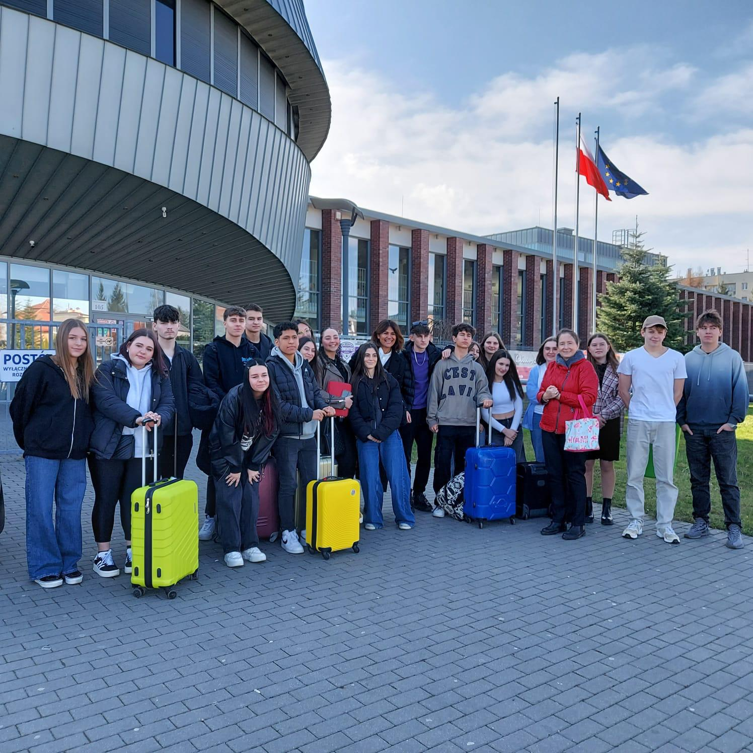
PROGETTO ERASMUS ACCREDITAMENTO 2023/2027
Progetto
2023-1-IT02-KA121-SCH-000121282
Richiesta proroga a INDIRE (scadenza al 31/08/24) per
Mobilità a breve termine (2 studenti)
Mobilità a lungo termine (2 studenti)
Job Shadowing (2 docenti)

Slide 5
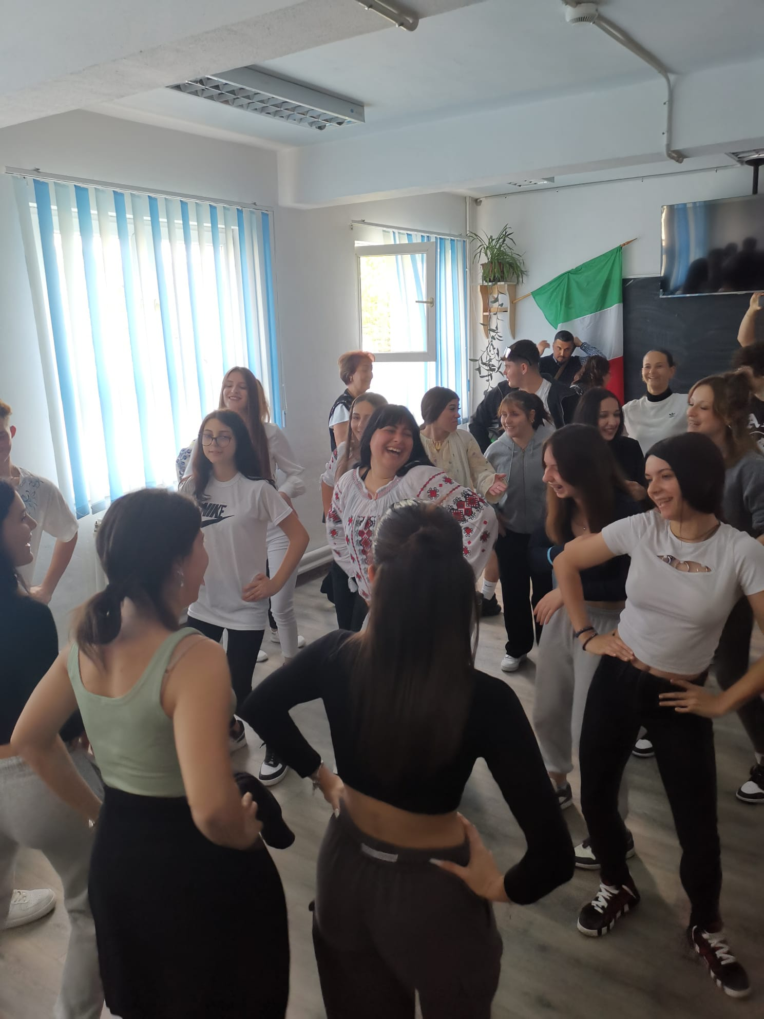
PROGETTO ERASMUS ACCREDITAMENTO 2023/2027
Progetto
2023-1-IT02-KA121-SCH-000121282
Punti di forza
Finaziamento attività 100% progetto Erasmus
Ospitalità in famiglia per studenti
Riscontro studenti e docenti positivo
Instaurati rapporti con partner seri e affidabili
Punti di debolezza
Attività breve e lungo termine: difficoltà nel trovare famiglie ospitanti
Sovrapposizione mobilità e viaggi di istruzione

Slide 6
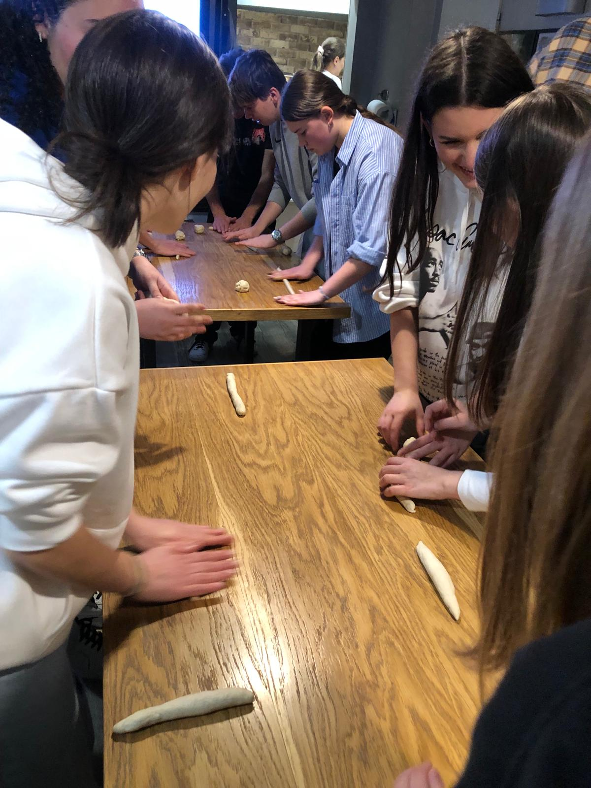
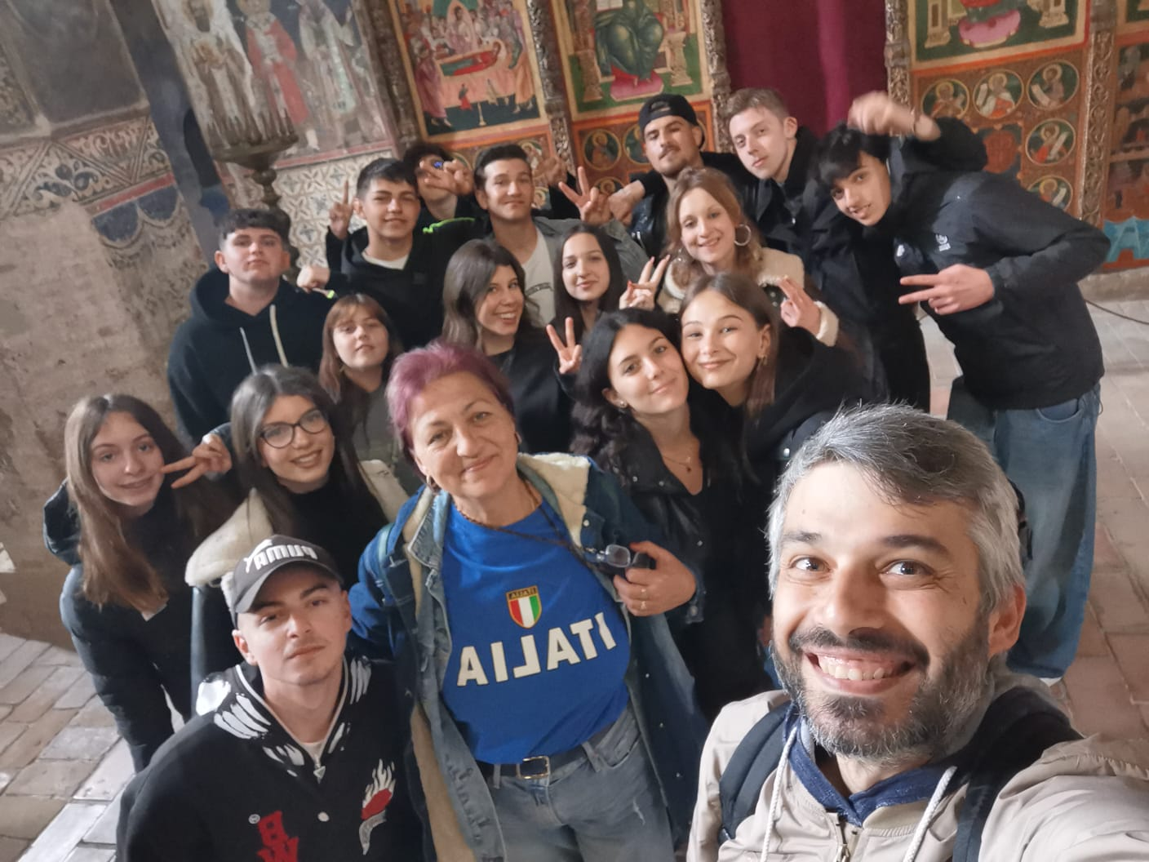
PROGETTO ERASMUS VET CON FORMA CAMERA
Progetto
2023-1-IT01-KA121-VET-000139390
Mobilità a breve termine
Creta: 1 studente
Spagna: 1 studente
Punti di forza
Esperienza valutata molto positivamente da entrambi i partecipanti.

Slide 7
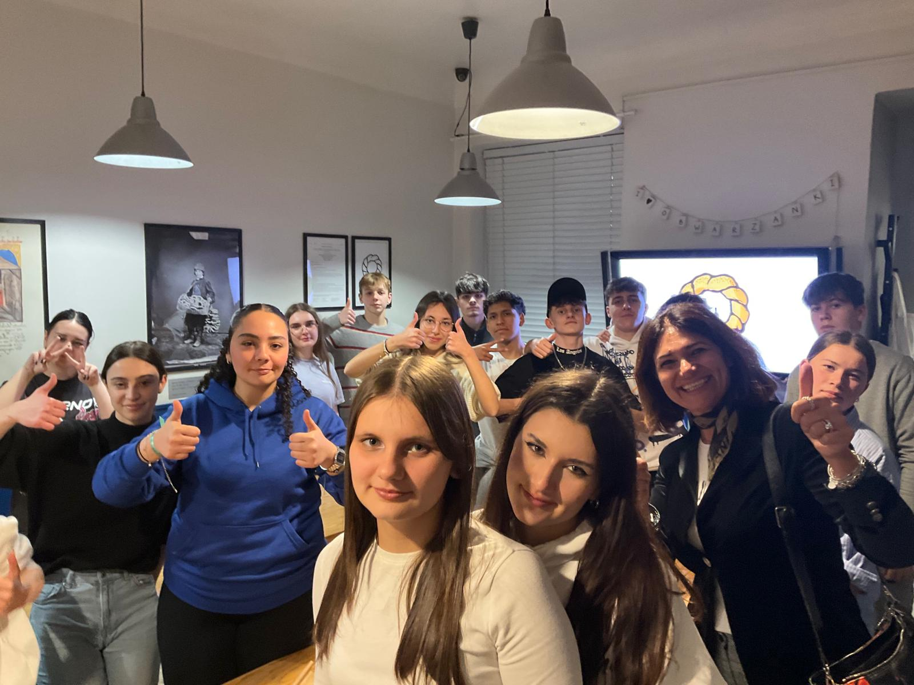
PROGETTO UNI-T ACADEMY
In collaborazione con
Università La Sapienza
Attività di Job Shadowing
Docenti in formazione in entrata per anno scolastico 2024/2025

Slide 8
Commissione internazionalizzazione
Loredana Catarinozzi - Referente
Patrizia Carvisiglia
Anna Minghetti

